Slide 1
阶段性成果汇报 · OrgOptEdge 课题组
阶段性成果汇报
面向有机光电器件的
任务级行为模拟框架
Profile-Driven Hardware Simulation
for Organic Optoelectronic Edge Vision
Device → Profile → Simulation → Task Accuracy
Tiny-ViT · ConvNeXt · ResNet-18
汇报人：Songqiao Li
课题组：OrgOptEdge
日期：2026 年 4 月

Slide 2
研究背景与问题定义 Research Background
2 / 12
器件潜力与背景
有机光电/电化学器件：多级电导调制、低静态功耗、光响应可编程
近期阵列级实验 (Liu 2025 光刻 OPECT, Hu 2023 固态有机阵列) 验证了批量化可行性
Compute-in-Memory (CIM) 架构消除 von Neumann 瓶颈，MVM 直接在存储阵列完成
核心挑战
ADC 精度、D2D/C2C 变异、retention 漂移、write nonlinearity 共同决定部署可行性
现有模拟器多面向无机 RRAM/PCM，缺少对有机器件 photoresponse、双指数 retention 的建模
评估矩阵
三类模型：ResNet-18 (经典CNN) / ConvNeXt-Tiny (现代CNN) / Tiny-ViT-5M (ViT)
三个数据集：CIFAR-10 / CIFAR-100 / Flowers-102（任务复杂度递增）
核心问题：这些器件特性能不能真正支撑现代视觉模型部署？

Slide 3
现有工作为什么还不够 Motivation Gap
3 / 12
当前局限
器件论文报告 conductance window、retention、switching dynamics，但不回答任务级问题
DNN+NeuroSim、MemTorch、CrossSim、AIHWKIT 面向无机 RRAM/PCM，无法直接表达有机器件的 photoresponse、双指数 retention
标准 HAT 默认固定硬件实例，容易过拟合单个 D2D mask
仅凭器件参数或单实例仿真，无法判断真实部署风险
关键 Gap
问题不是"没有模拟器"，而是缺少能描述有机器件特性并面向现代视觉模型的系统级方法。
断层示意
Device Metrics
⟵ 断层 ⟶
Deployment Risk
我们的框架填补这一断层

Slide 4
First-Order Behavioral Simulation Framework
4 / 12
核心贡献
构建 profile-driven, first-order behavioral simulation framework
可替换 profile 接口统一注入：photoresponse (γ_phys)、retention (τ₁/τ₂/A₀)、write NL、ADC、D2D/C2C
支持 ResNet-18、ConvNeXt-Tiny、Tiny-ViT-5M 的混合模拟-数字部署
Hybrid Analog/Digital 映射
Analog: patch embed, QKV proj, output proj, FFN
Digital: DW conv, attention scores, softmax, LayerNorm, head
Differential-pair conductance: W → [G_min, G_max], n_states 量化 + STE
工作流
FP32 Weights → Branch Split → G Map → Profile Effects → Readout
CrossSim / AIHWKIT 作为参考基线 (shared-regime sanity check)，非主框架本体

Slide 5
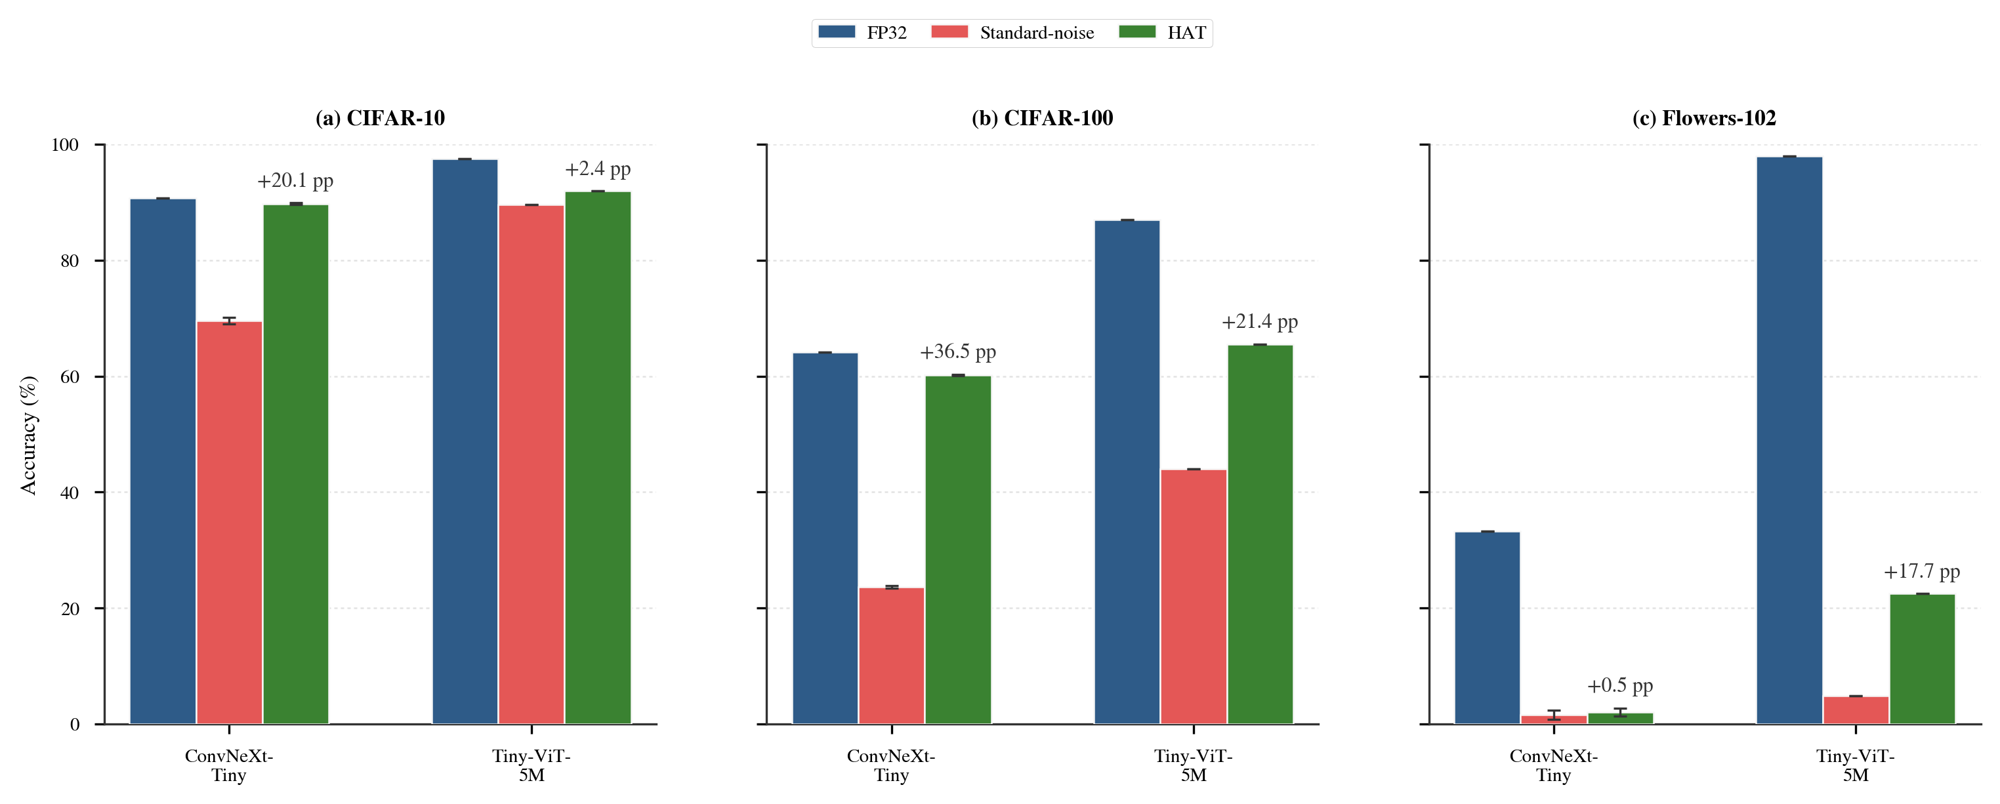
基线结果与部署脆弱性 Baseline & Fragility
5 / 12
FP32 数字基线
Tiny-ViT: 98.06 / 86.94 / 97.97%
ConvNeXt: 90.74 / 64.12 / 33.22%*
ResNet-18: 95.46 / 78.64%
Canonical Noise 精度骤降
ViT C-100: 86.94→44.06% (−42.9pp)
CNeXt C-100: 64.12→23.86% (−40.5pp)
ResNet C-10: 95.46→16.48%
HAT 恢复
ViT V4: C-10 91.94% | C-100 65.48%
CNeXt C4: C-10 89.91% | C-100 60.54%
V2 零噪声 97.39% → 量化不是主因，噪声才是

Slide 6
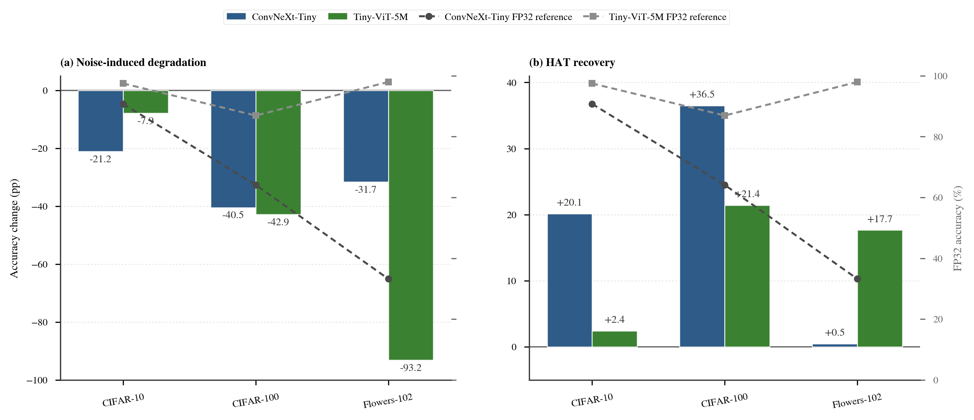
HAT Recovery 与 Cross-Dataset 表现
6 / 12
HAT Recovery (pp gain)
ViT C-100: 44.06→65.48 (+21.4pp)
CNeXt C-100: 23.86→60.54 (+36.5pp)
Low-Data Boundary
Flowers-102 V3: 4.81±1.25%
Flowers-102 V4 HAT: 22.48±1.82%
数据量不足时噪声与训练不稳定交互更强
Proportional HAT 扩展
ViT prop-HAT: 97.37±0.05%
CNeXt 3-seed: 84.75±0.72%
HAT 有效但恢复强依赖任务难度与数据量

Slide 7
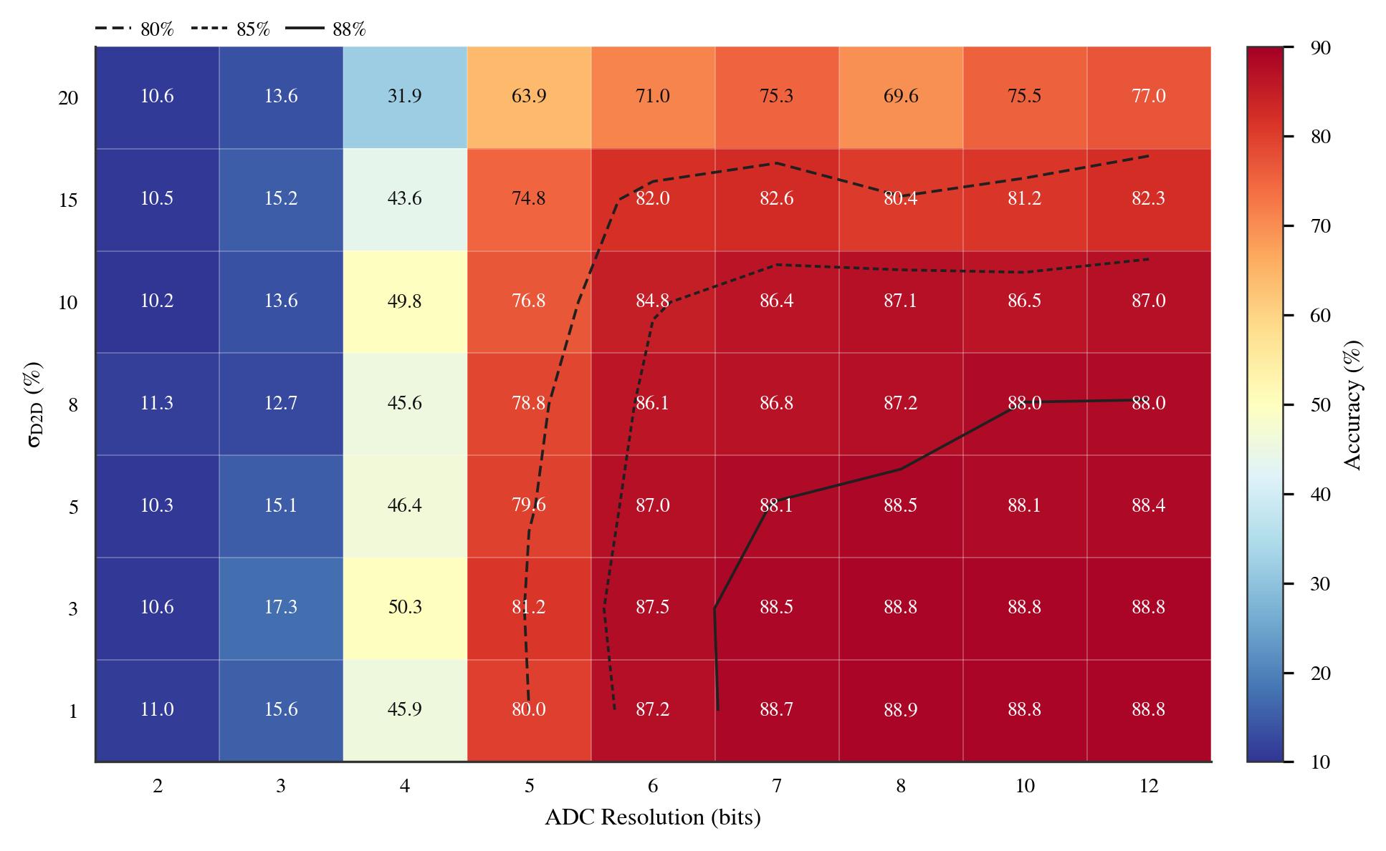
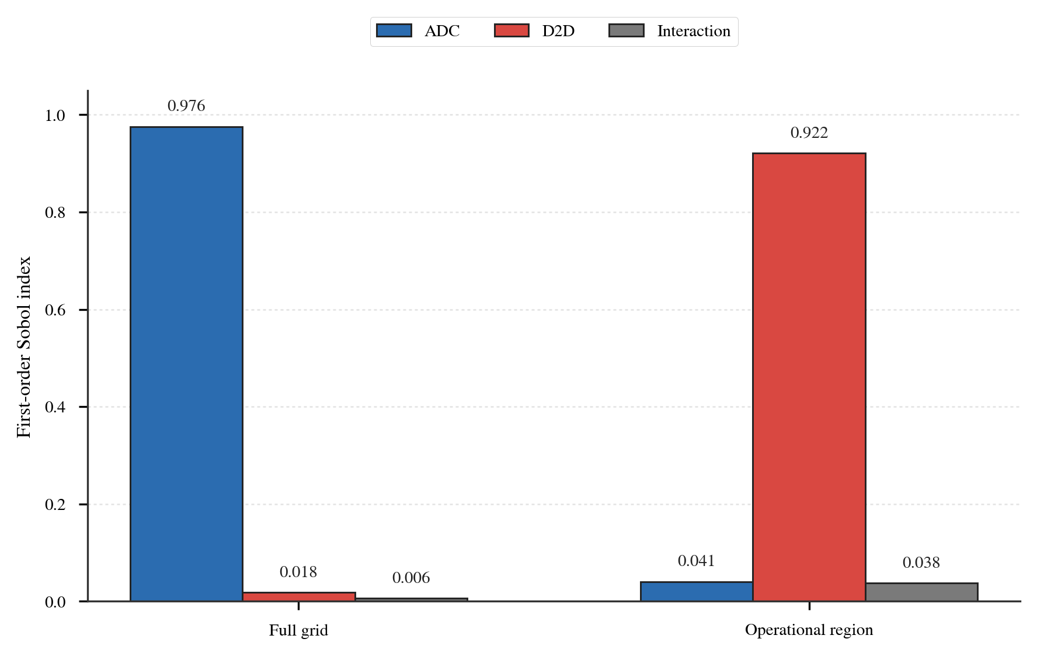
ADC Cliff & Sobol-Based Constraint Ranking
7 / 12
ADC Cliff：<6-bit → accuracy collapse (~7pp transition)
7×9 grid sweep: σ_D2D ∈ {1..20%} × ADC ∈ {2..12 bits}, 10-run MC per point
Sobol 分解 — 两阶段结构
Full grid: S_ADC = 0.976 | S_D2D = 0.018 | Interaction = 0.006
Operational (≥6-bit, D2D≤15%): S_D2D = 0.922 | S_ADC = 0.041
设计优先级：先保证 6-bit readout → 再优化 D2D mismatch

Slide 8
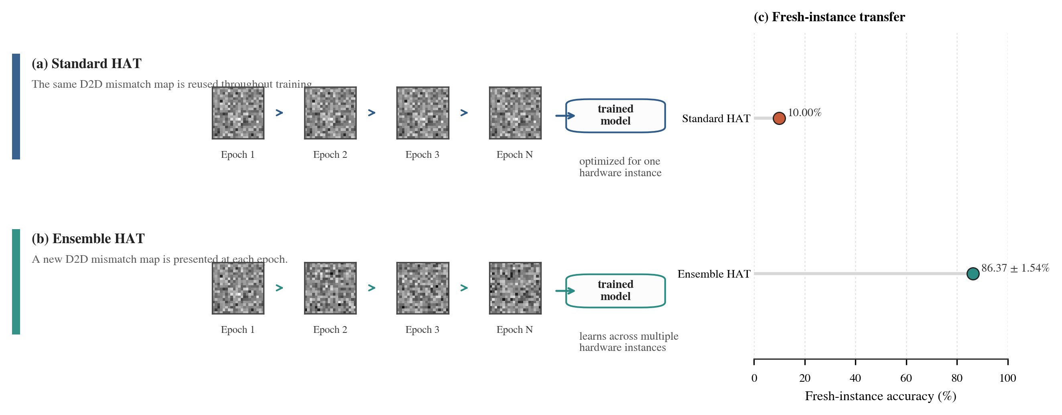
Fresh-Instance Transfer Failure & Ensemble HAT
8 / 12
Hardware Overfitting
Standard HAT (fixed mask) on fresh arrays: 10.00%
学到的是单实例适配而非分布鲁棒性
Ensemble HAT
每 epoch 重采样 D2D mask
Fresh-instance: 86.37 ± 1.54%
Resample 频率消融
Per-epoch: 88.41% (best)
Per-batch: 86.16% | Fixed: 87.18%
最"部署导向"的发现：训练方式本身过拟合硬件

Slide 9
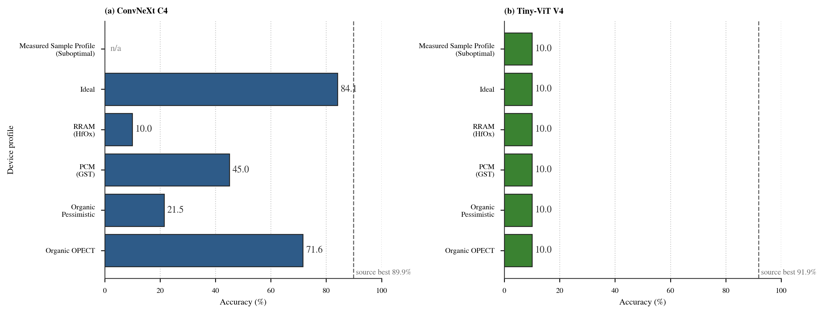
Zero-Shot Transfer to Literature-Calibrated OPECT
9 / 12
Profile Substitution
可替换 literature-calibrated 或 measured profiles
2025 OPECT Case Study
Liu 2025 OPECT：G_range=47.3, 34 states
σ_C2C=2%, σ_D2D=3% (proxy calibrated)
Ensemble HAT zero-shot = 88.53%
Standard HAT → 10.00% collapse
Cross-Profile 对比
ConvNeXt C4：Ideal 84.1% / PCM 45.0% / RRAM 10.0%
Tiny-ViT V4 → 所有 profile 均 collapse 到 10%
硬件完全可用前即可前瞻评估部署后果

Slide 10
Current Limitations & Scope Boundaries
10 / 12
模型层面
First-order behavioral，非 chip-accurate
未完整建模 IR drop、寄生效应、ADC 校准误差
IR/sneak 灵敏度基于无机 ReRAM 文献范围
训练层面
Severe NL write 仍是主要失败模式
NL = 2.0 → 27.72 ± 0.82%
Asymmetry >2% 精度急剧下降 (85.73%→33.81%)
对比验证
CrossSim comparison 已完成 (shared-regime)
AIHWKIT: ResNet-18 90.08±0.21% (matched regime)
Noise-to-conductance mapping 语义差异仍需解决
能耗结论
11.45× vs FP32 (first-order upper bound)
Routing overhead → 9.90–11.10×
数字 attention 占 57.9%，273.94 µJ footprint

Slide 11
Core Takeaways
11 / 12
完成了 profile-driven, first-order behavioral framework
1 ADC resolution 是首要瓶颈，6-bit 是明显门槛 (S_ADC = 0.976 全局)
2 达到 6-bit 后，D2D variability 成为主导约束 (S_D2D = 0.922 操作区间)
3 Standard HAT 过拟合单实例 (10.00%)，Ensemble HAT → 86.37 ± 1.54%
4 OPECT zero-shot = 88.53% | 复合应力 (2%C2C+3%D2D+6bit+1%IR+1000s) = 89.61%
5 NL write 仍是 bottleneck：NL=2.0 → 27.72% | Asymmetry >2% → 急剧下降

Slide 12
Next Steps & Discussion
12 / 12
技术推进
阵列级建模：IR drop、寄生、有机半导体高 sheet resistance
扩展 measured-profile 数据库 (OPECT, DNTT 等)
改进 HAT 应对 NL write (当前 NL=2.0 recovery bottleneck)
CrossSim / AIHWKIT joint calibration (扩展到 retention, photoresponse)
扩展到更大模型 (ViT-S/B) 和更复杂任务 (ImageNet subset)
待验证
Scale-masking 效应在 state-dependent noise 下是否仍成立
能耗 placeholder → chip-level measured values
希望讨论
优先补哪类器件实测数据
当前 σ_C2C/σ_D2D 为 proxy estimate，需 full-array 测量验证
训练策略 × 器件设计联合优化
Ensemble HAT + 器件均匀性改进的协同空间
是否需要外部合作验证
Fabricated array → sim-to-real validation pathway
收尾时抛出讨论点，明确下一阶段推进方向

